Slide 1
Identifier les zones touristiques grâce aux médias sociaux
Selon l’article :
Identification of tourist hot spots based on social networks: A comparative analysis of European metropolises using photo-sharing services and GIS (García-Palomares & al., 2015)
Par N. Tutić
10 septembre 2020

Slide 2
Article
García-Palomares, J. C., Gutiérrez, J., & Mínguez, C. (2015). Identification of tourist hot spots based on social networks: A comparative analysis of European metropolises using photo-sharing services and GIS. Applied Geography, 63, 408-417.
https://doi.org/10.1016/j.apgeog.2015.08.002
Universidad Complutense de Madrid (Espagne)

Slide 3
Problématiques et objectif
État de la situation
Méga-données et pistes d’études en SIG
Analyse de la localisation des restaurants et de leurs critiques (Zhai et al., 2015)
Analyse des adresses IP de courriels (Yahoo) pour déterminer les patrons migratoires et touristiques (Zagheni & Weber, 2012; Weber & Zagheni, 2013)
~100 millions de photos géolocalisées sur Panoramio, accessibles par API
Détails suffisants pour l’analyse à l’échelle urbaine
Objectif
Identifier les principales zones d’intérêt (« hot spots ») touristique dans 8 villes

Slide 4
Composantes du SIG
Réseau
Internet pour l’accès aux données et besoins quotidiens
Matériel
Ordinateurs
Logiciels
ArcGIS 10.3
API de Panoramio
Humains
Préparer et programmer l’acquisition et le traitement des données
Analyser les résultats et en tirer des conclusions
Rédiger un article

Slide 5
Composantes du SIG
Données
Téléchargement des données de 2005 à 2014 :
Par photo: géolocalisation, auteur, date de publication, URL
De 126 000 à 335 000 photos par ville
Procédures
Séparation des résidants et des touristes
Agrégation des données par hexagones de 400 m de diamètre
Analyse de distances à des lieux spécifiques
Analyses spatiales pour identifier la localisation, quantifier l’étendue et évaluer les zones de concentration spatial (« spatial clusters »)

Slide 6
Fonctions du SIG
Analyse
Évaluation d’indices statistiques
Abstraction et affichage
Production des figures pour présenter les résultats d’analyses
Acquisition
Recherche des données avec un API

Slide 7
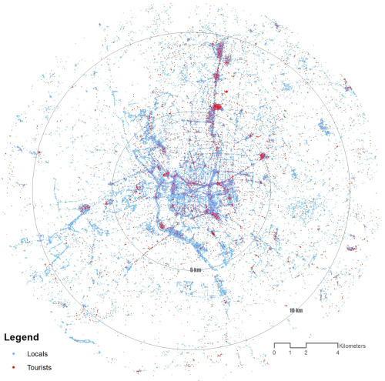
Résultats brutes
Figure 1. Photographies téléchargées dans la ville de Madrid différenciants
les touristes et les locaux.

Slide 8
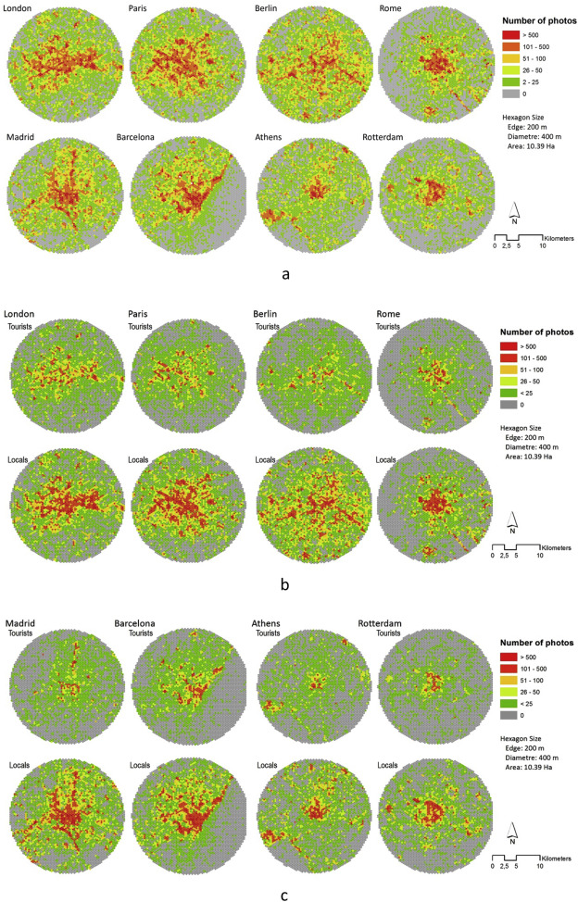
Résultats brutes
Figure 2. Quantité de photographies (locaux et résidants) par hexagone et par ville.

Slide 9
Résultats brutes
Figure 3. Quantité de photographies par hexagone et par ville (locaux et touristes).

Slide 10
Résultats statistiques
Forte tendance dans tous les cas de figures à former des agrégats, i.e. forte auto-corrélation spatiale (Moran’s Index, p-value de 0.00000)
Tendance marquée vers une forte densité de points dans les agrégats de chaque ville (Getis-Ord General G, p-value de 0.00000)
Plus forte propension des touristes à former des agrégats que les locaux, le font près des grandes attractions et de manière plus compacte

Slide 11
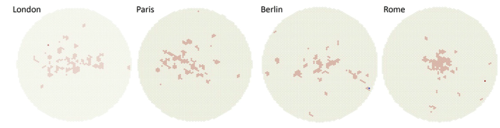
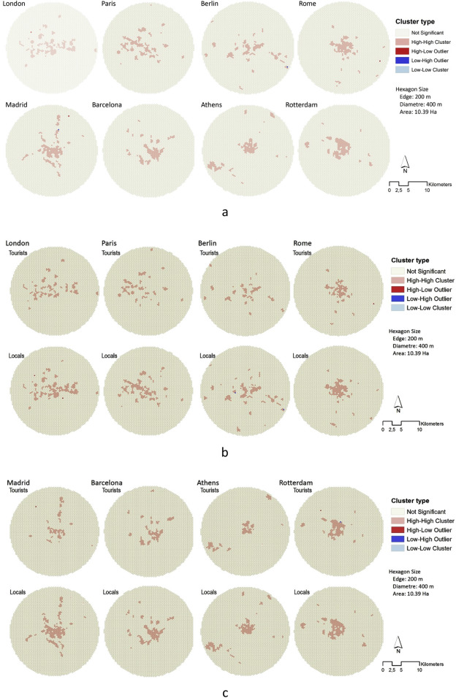
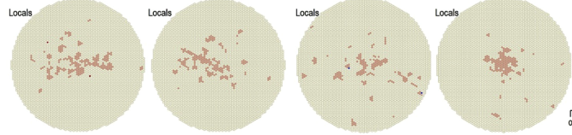
Résultats statistiques
Figure 4. Représentation de la statistique Anselin Local Moran’s I selon le groupe
d’individus et la ville.

Slide 12
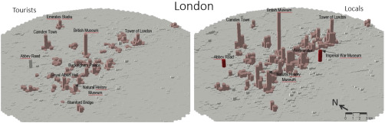
Résultats statistiques
Figure 5. Représentation de la statistique Local Morans I pour les locaux et les touriste selon les attractions touristiques. La hauteur de chaque prisme hexagonale est en fonction du nombre de photographies.

Slide 13
Limitations de l’étude
Problèmes issues de la source des données
Qualité variable de la précision des géolocalisations
Contrôlée par le nombre de points
Biais quant aux types de personnes publiant des photos
Démographie des utilisateurs de Panoramio
Biais pour les lieux photogéniques
Par exemple, tour Eiffel ou Arc de Triomphe vs centre commercial ou restaurant
Possible de corrigés avec les géo-données des cartes de paiements
Biais pour les aires extérieures
Interdiction de photographies dans certains lieux intérieurs

Slide 14


Limitations de l’étude
Diminution de l’accessibilité aux données
Acquisition de Panoramio par Google en 2007
Fermeture de Panoramio en 2016
Données transférées sur l’API de Google Maps Platform
Données appauvries
Jusqu’à 10 photos par « lieu »
Pas d’information sur la date
Coûts considérables
~5 000 lieux et ~15 000 photos → ~300$ (crédit d’essai de 400$ d’offert)
Présente étude avec une utilisation optimale : ~3 750$

Slide 15
Nouveaux termes
Auto-correlation spatiale: Détermine si un ensemble de points de localisation est agrégé, dispersé, ou aléatoire (Global Moran’s I)
Analyse de grappes et de valeurs abhérantes: Permet d’identifier les localisations, étendues et intensités des agrégats (Anselin Local Moran’s I)
Grille hexagonale: Utile pour l’analyse en SIG, polygone avec le plus faible périmètre-surface pouvant formé une grille uniforme (i.e. tessellation)
Hitherto: « Jusqu’ici »

Slide 16
Questions?
Sources
García-Palomares, J. C., Gutiérrez, J., & Mínguez, C. (2015). Identification of tourist hot spots based on social networks: A comparative analysis of European metropolises using photo-sharing services and GIS. Applied Geography, 63, 408-417.
Weber, I., & Zagheni, E. (2013). Studying inter-national mobility through IP geolocation. In Proceedings of the sixth ACM international conference on web search and data mining. ACM. pp. 265-274.
Zagheni, E., & Weber, I. (2012). You are where you e-mail: using e-mail data to estimate international migration rates. In Proceedings of web science. pp. 348-358.
Zhai, S., Xu, X., Yang, L., Zhou, M., Zhang, L., & Qiu, B. (2015). Mapping the popularity of urban restaurants using social media data. Applied Geography, 63, 113-120.

